Slide 1
MongoDB
otus.ru

Slide 2


Меня хорошо видно
& слышно?

Slide 3
Защита проекта
Тема: Автоматизация создания кластера MongoDB с интеграцией мониторинга и системы бекапов с использованием Terraform и Ansible для описания инфраструктуры как код (IaC)
Иван
Разработчик

Slide 4
План защиты
Цели проекта
Что планировалось
Используемые технологии
Что получилось
Схемы/архитектура
Выводы

Slide 5
Цели проекта
1. | Автоматизировать деплоймент кластера MongoDB
2. | Подключить мониторинг и настроить бекапы
3. | Описать весь процесс в виде IaC

Slide 6
Что планировалось
1. | Перейти к декларативному описанию инфраструктуры
2. | Избавиться от Bash-скриптов
3. | Перенос инфраструктуры в git

Slide 7
Используемые технологии
1. | MongoDB
2. | Terraform
3. | Ansible
4. | Продукты Percona

Slide 8
Что нужно получить
App
Monitoring
NodeJS
Percona
Replicaset
Mongod
Mongod
Mongod

Slide 9


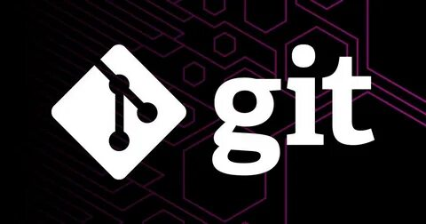



Старый подход
+
+
VS
Блокнот
???
bash
Вручную

Slide 10


Новый подход
VS
Git
Terraform
Ansible

Slide 11
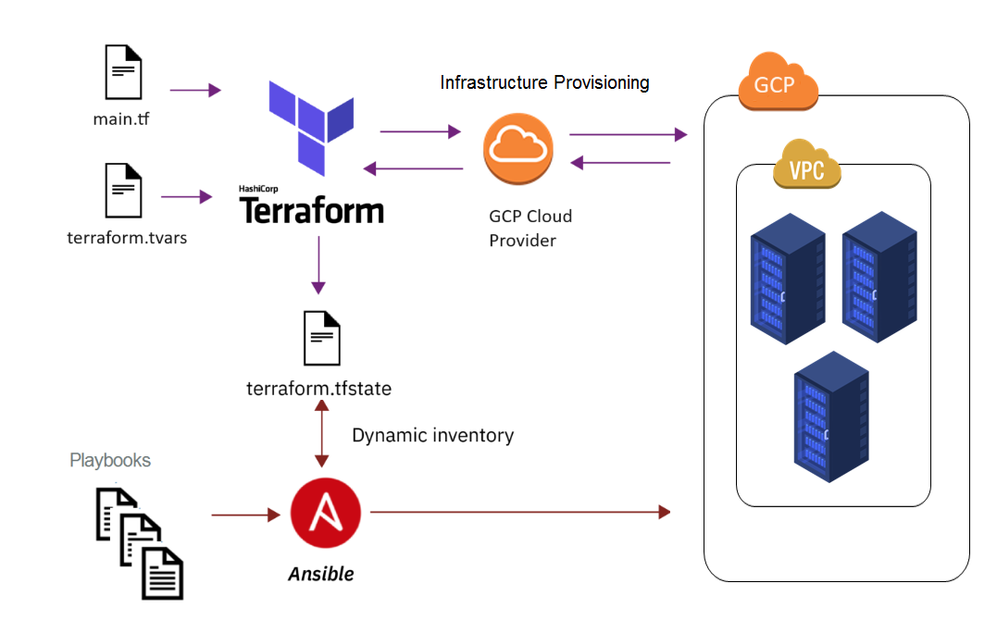
Итоговая схема

Slide 12
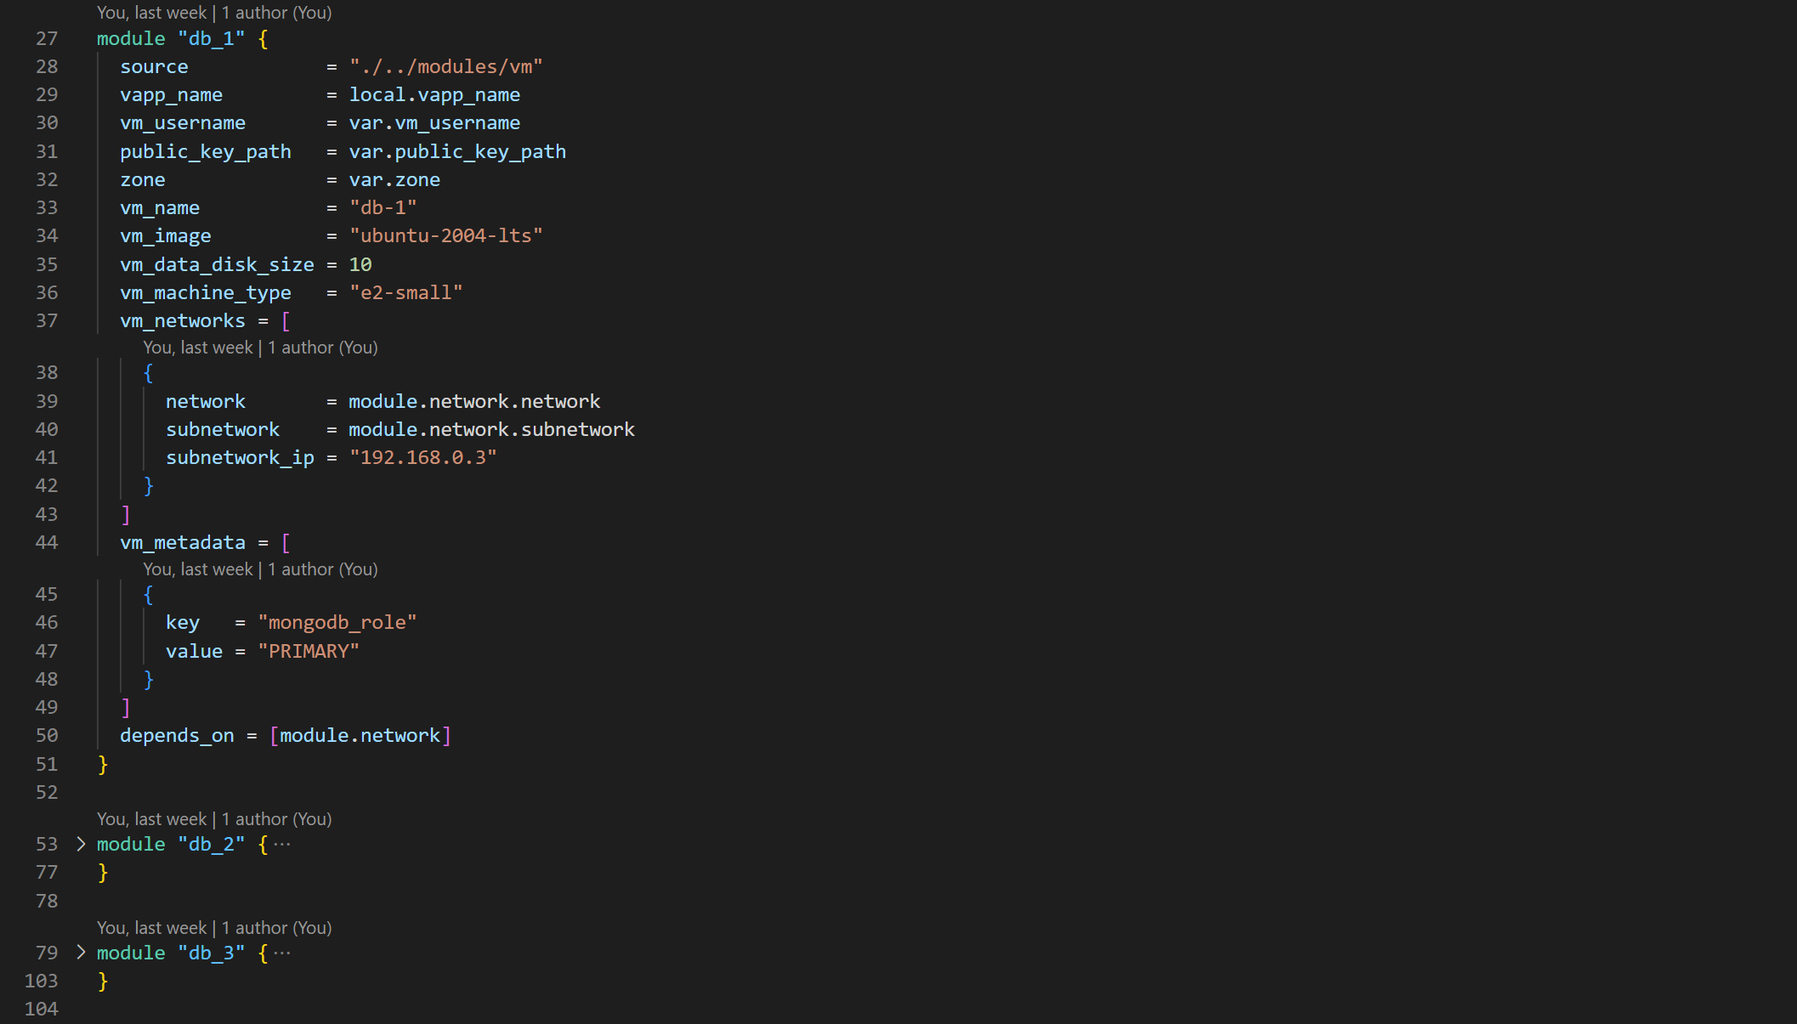

Slide 13
Выводы и планы по развитию
1. | Процесс деплоймента инфраструктуры для MongoDB был полностью автоматизирован и перенесен в git
2. | Полностью перешли на декларативный подход
3. | Применение новых технологий позволило избавится от «костылей»
4. | Деплоймент инфраструктуры ускорился в разы

Slide 14
Спасибо за внимание!

